Slide 1
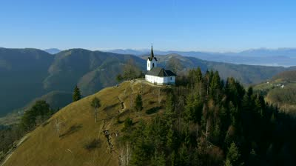
園、厝、殿
哥林多前書3:9-23

Slide 2
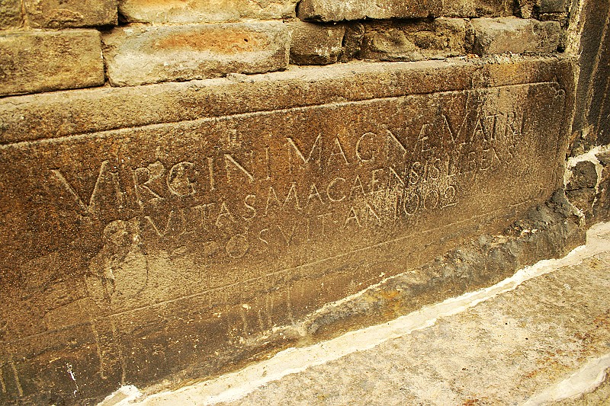
”For other foundation can no man lay than that is laid, which is Jesus Christ.”

Slide 3
園
你們是神所耕種的田地（v.9b）
厝
你們是神所建造的房屋（v.9c）
殿
你們是神的殿（v.16）

Slide 4
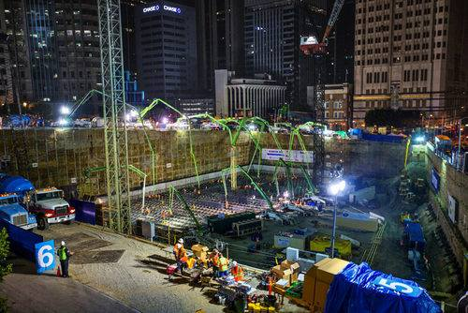
新威榭爾大樓
New Wilshire Grand

Slide 5
一、你們是上帝起的厝
「¹⁰ 我照神所給我的恩，好像一個聰明的工頭立好了根基，有別人在上面建造，只是各人要謹慎怎樣在上面建造。¹¹ 因為那已經立好的根基就是耶穌基督，此外沒有人能立別的根基。¹² 若有人用金、銀、寶石、草、木、禾秸在這根基上建造¹³ 各人的工程必然顯露；因為那日子要將它表明出來，有火發現，這火要試驗各人的工程怎樣。」

Slide 6
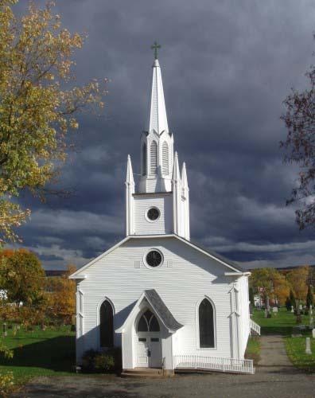
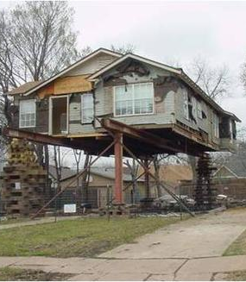
「金、銀、寶石」V.S.「草、木、禾秸」

Slide 7
二、你們是上帝的殿
¹⁶ 豈不知你們是神的殿，神的靈住在你們裡頭嗎？ ¹⁷ 若有人毀壞神的殿，神必要毀壞那人；因為神的殿是聖的，這殿就是你們。

Slide 8
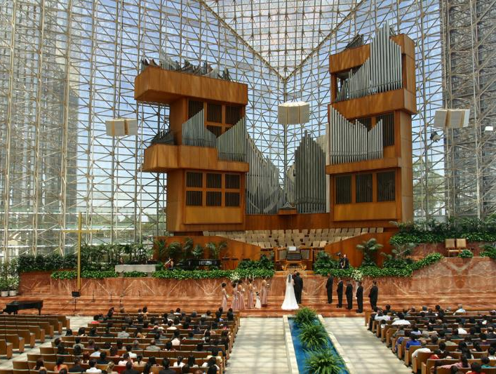
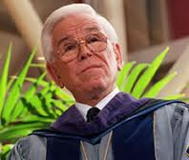

Slide 9
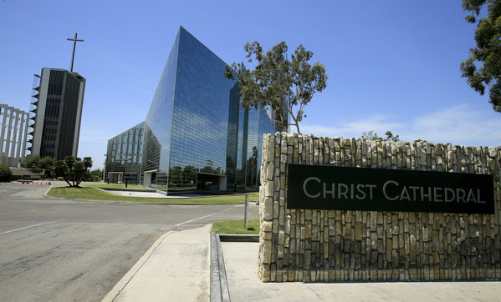

Slide 11
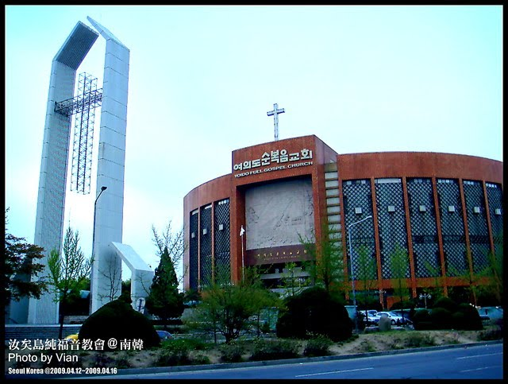
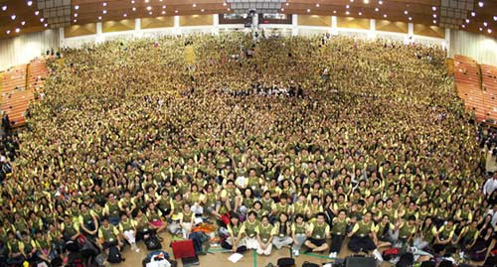

Slide 12
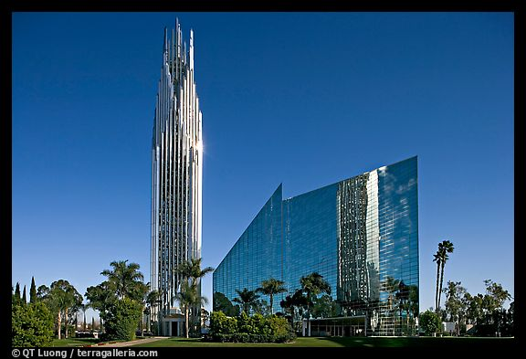
「教會不是一幢建築物，而是信徒用心靈誠實敬拜的地方，信徒的生命沒有以上帝為優先，那教會就會倒塌。」

Slide 13
結論
在上帝的園，上帝決定使莊稼生長。
在上帝的厝，耶穌基督是唯一的根基。
在上帝的殿，聖靈的內住決定聖殿的尊貴與榮耀。

Slide 14
²¹ 所以，無論誰都不可拿人誇口，因為萬有全是你們的， ²² 或保羅，或亞波羅，或磯法，或世界，或生，或死，或現今的事，或將來的事，全是你們的； ²³ 並且你們是屬基督的，基督又是屬神的。

